Slide 1
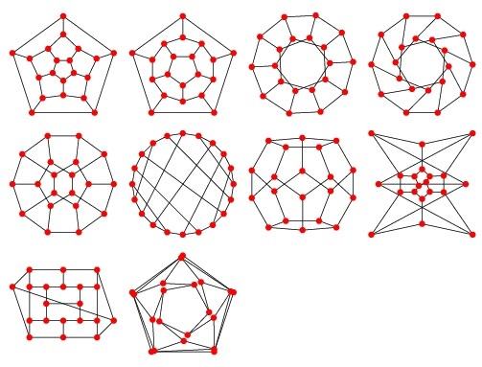
Ciclos de Hamilton
Ulises Isaac Rocha Huerta
Christian Rafael Cabrera Ornelas

Slide 2
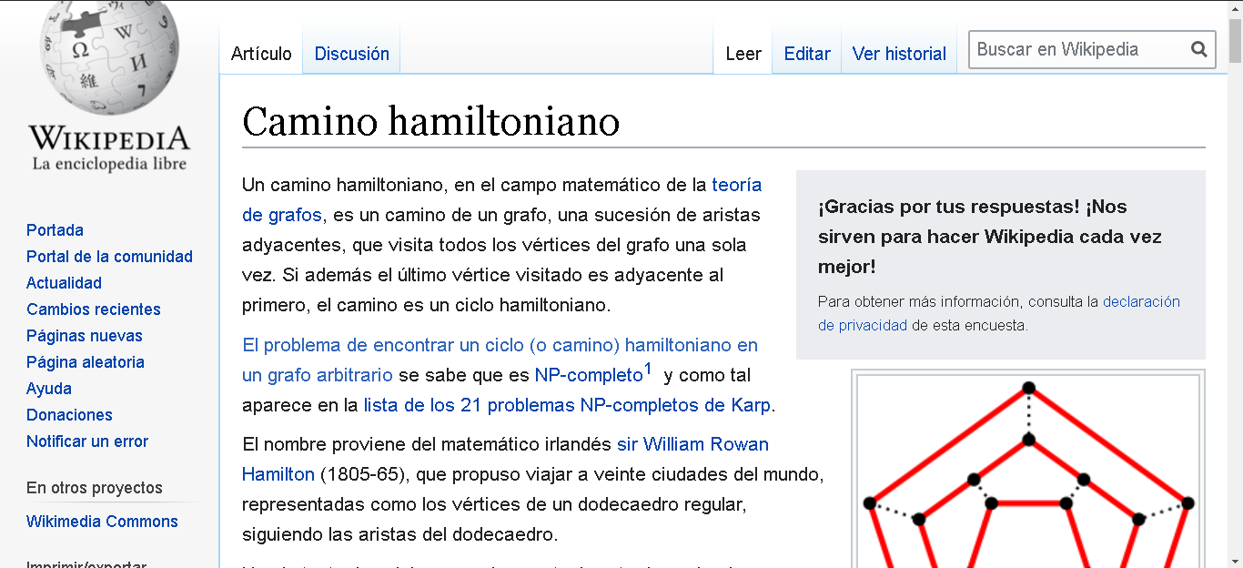

Slide 3
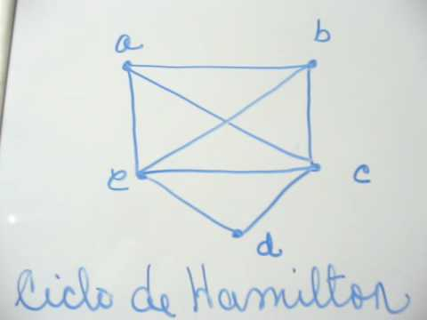

Slide 4
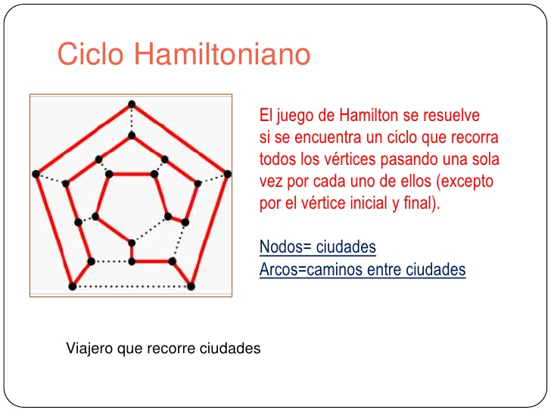

Slide 5
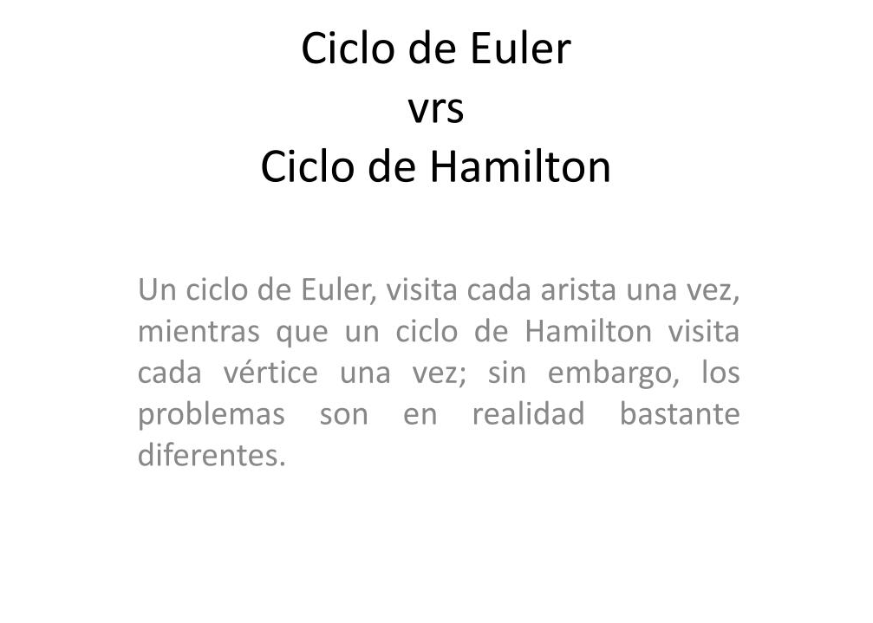

Slide 6
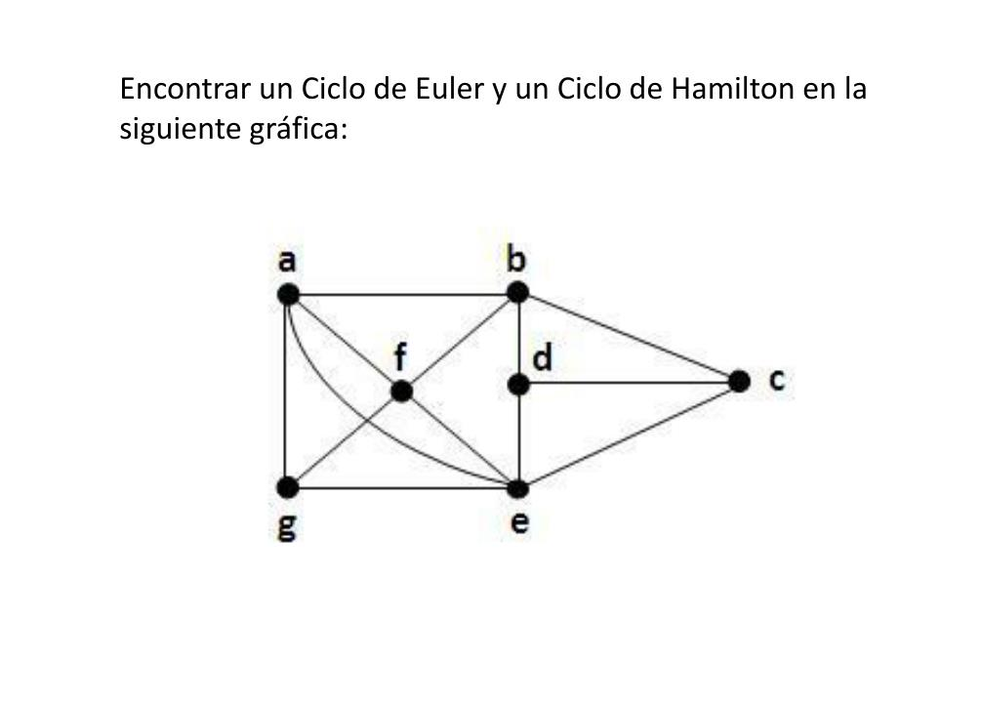
A,b,c,d,e,f,g,a

Slide 7
Ciclos de Hamilton
Ulises Isaac Rocha Huerta
Christian Rafael Cabrera Ornelas

